Slide 1
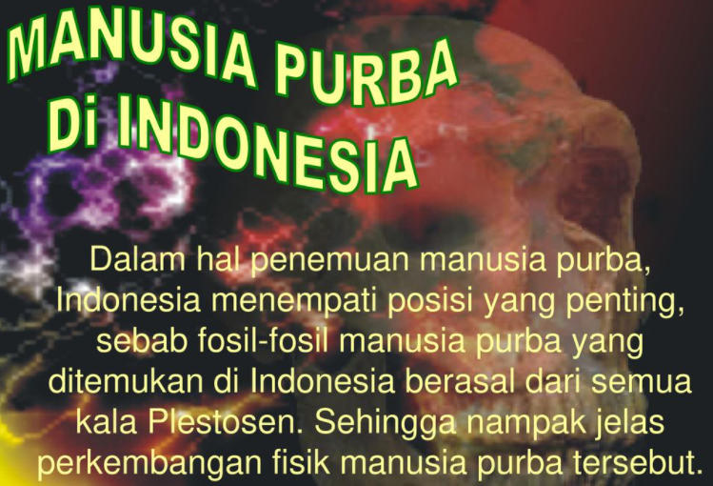
Manusia Purba adalah Jenis Manusia yang hidup
jauh sebelum tulisan ditemukan. Manusia
Purba diyakini telah mendiami bumi sekitar
4 juta tahun yang lalu.

Slide 2
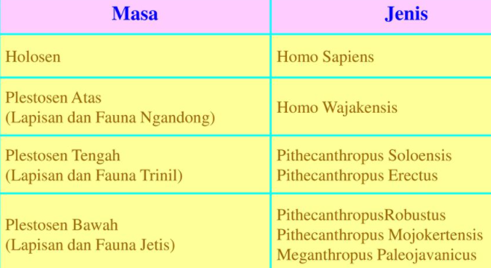

Slide 3
